Slide 1
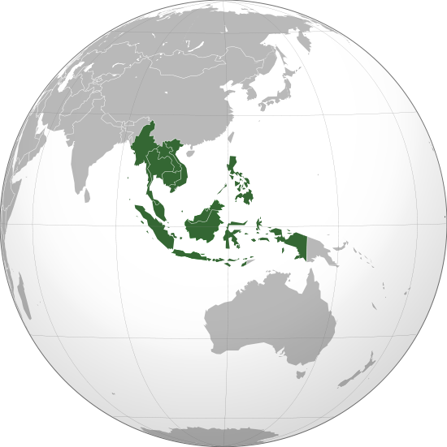

Slide 2
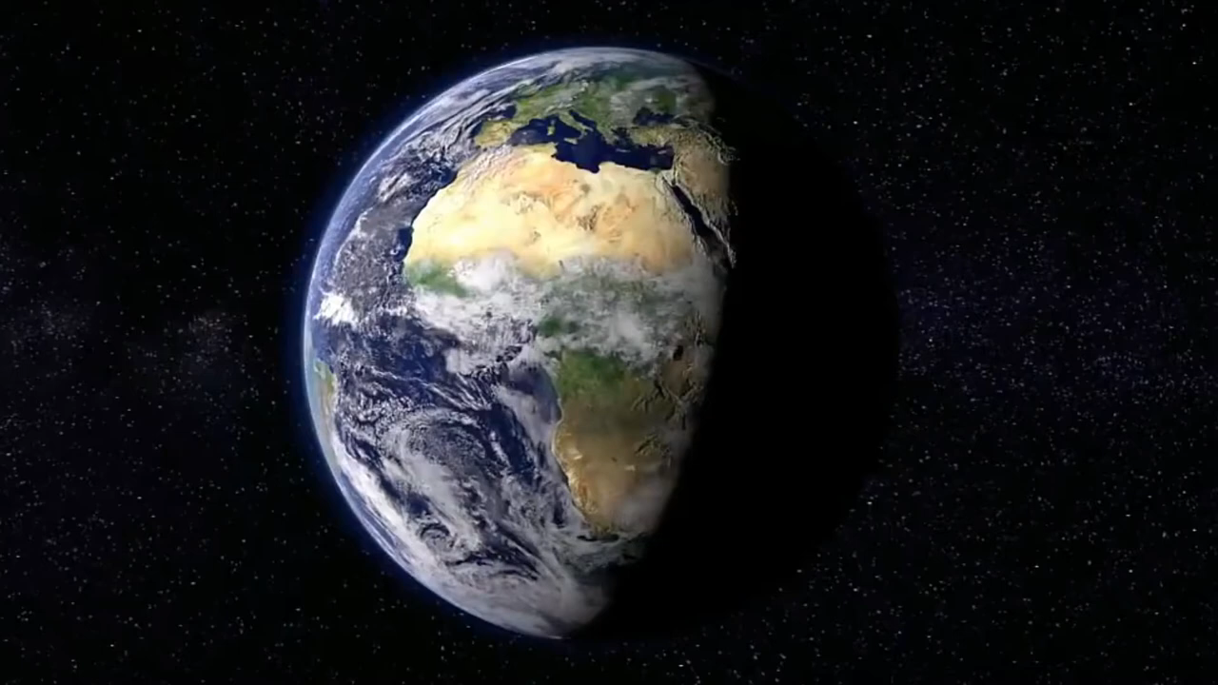

Slide 3
TIẾT 19- BÀI 11: VỊ TRÍ ĐỊA LÍ VÀ ĐIỀU KIỆN TỰ NHIÊN. DÂN CƯ, XÃ HỘI VÀ KINH TẾ KHU VỰC ĐÔNG NAM Á
Khu vực đông nam á

Slide 4
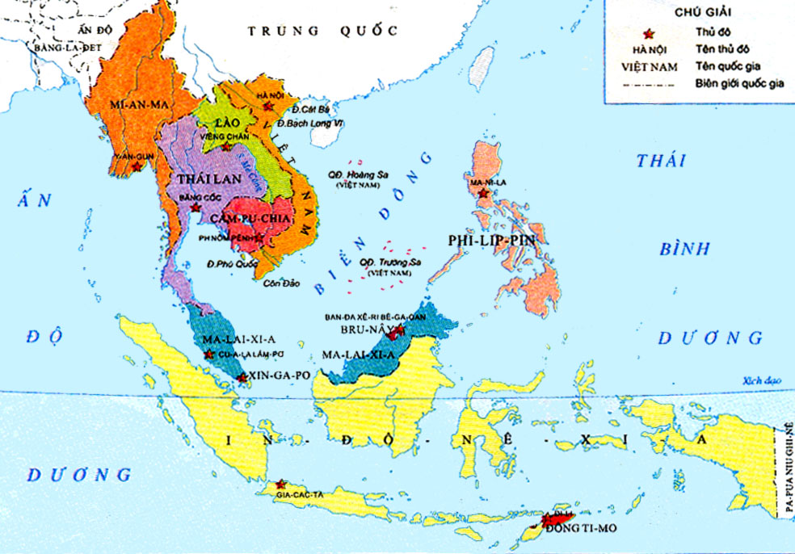
I. VỊ TRÍ ĐỊA LÍ VÀ ĐIỀU KIỆN TỰ NHIÊN
1. Vị trí địa lí và phạm vi lãnh thổ

Slide 5
PHIẾU HỌC TẬP: VỊ TRÍ ĐỊA LÍ VÀ PHẠM VI LÃNH THỔ
* Phạm vi lãnh thổ:
- Bao gồm: ……………… (1) quốc gia
- Diện tích: ……………… (2)triệu km²
- Chia thành hai khu vực:………………………… (3)
- Vùng biển:………………………………………… (4)
* Vị trí địa lí.
- Nằm ở: ……………………… (5) Châu Á
- Tiếp giáp: ……………… (6) và vịnh Ben-gan; Thái Bình Dương; Ôxtrâylia và Ấn Độ Dương.
- Trong khu vực:………………………….. (7) và khu vực hoạt động của……………….. (8)
- Vị trí đặc biệt quan trọng:
+ Nằm trên con đường biển:………………… (9) từ Ấn Độ Dương sang Thái Bình Dương
+ Cầu nối châu Âu, châu Phi, khu vực Nam Á với khu vực……………. (10) nối…………………. (11) với O-xtrây-li-a.
+ Nằm trong khu vực:………………… (12) phát triển năng động Châu Á- Thái Bình Dương
+ Nơi giao thoa của các vành đai sinh khoáng lớn, các luồng …………. (13) và các…………………….. (14)
* Ảnh hưởng vị trí địa lí và phạm vi lãnh thổ đến phát triển kinh tế- xã hội:
- Thuận lợi:
+ Giao lưu, phát triển các………………………… (15)
+ Đẩy mạnh các ngành:…………………………. (16)
+ Tạo ra một nền văn hoá:…………… (17) giàu bản sắc.
- Khó khăn: Nằm ở khu vực nhiều thiên tai: ………….................... (18) => ảnh hưởng đến đời sống và sản xuất.

Slide 6
PHIẾU HỌC TẬP: VỊ TRÍ ĐỊA LÍ VÀ PHẠM VI LÃNH THỔ
* Phạm vi lãnh thổ:
- Bao gồm: 11 (1) quốc gia
- Diện tích: 4,5 (2)triệu km²
- Chia thành hai khu vực: Lục địa và hải đảo (3)
- Vùng biển: Rộng, nhiều biển (4)
* Vị trí địa lí.
- Nằm ở: Phía Đông Nam (5) Châu Á
- Tiếp giáp: Đông Á , Nam Á (6) và vịnh Ben-gan; Thái Bình Dương; Ôxtrâylia và Ấn Độ Dương.
- Trong khu vực: Nội chí tuyến (7) và khu vực hoạt động của gió mùa (8)
- Vị trí đặc biệt quan trọng:
+ Nằm trên con đường biển quốc tế (9) từ Ấn Độ Dương sang Thái Bình Dương
+ Cầu nối châu Âu, châu Phi, khu vực Nam Á với khu vực Đông Á (10) nối lục địa Á- Âu (11) với O-xtrây-li-a.
+ Nằm trong khu vực kinh tế (12) phát triển năng động Châu Á- Thái Bình Dương
+ Nơi giao thoa của các vành đai sinh khoáng lớn, các luồng sinh vật (13) và các nền văn hoá lớn (14)
* Ảnh hưởng vị trí địa lí và phạm vi lãnh thổ đến phát triển kinh tế- xã hội:
- Thuận lợi:
+ Giao lưu, phát triển các ngành kinh tế (15)
+ Đẩy mạnh các ngành kinh tế biển (16)
+ Tạo ra một nền văn hoá đa dạng (17) giàu bản sắc. Tài nguyên thiên nhiên phong phú, đa dạng.
- Khó khăn: Nằm ở khu vực nhiều thiên tai: Động đất, núi lửa, sóng thần, bão, sạt lở đất… (18) => ảnh hưởng đến đời sống và sản xuất. Bảo vệ chủ quyền các quốc gia.

Slide 8
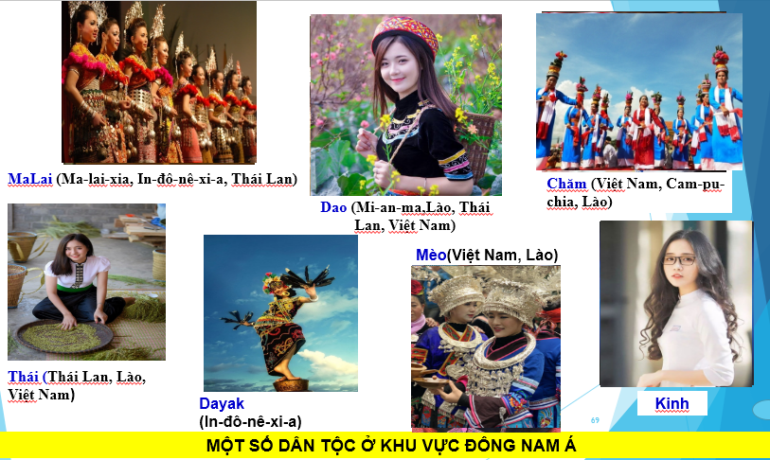
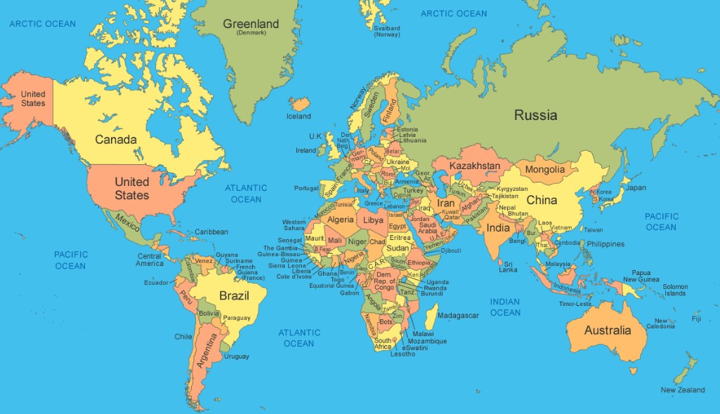
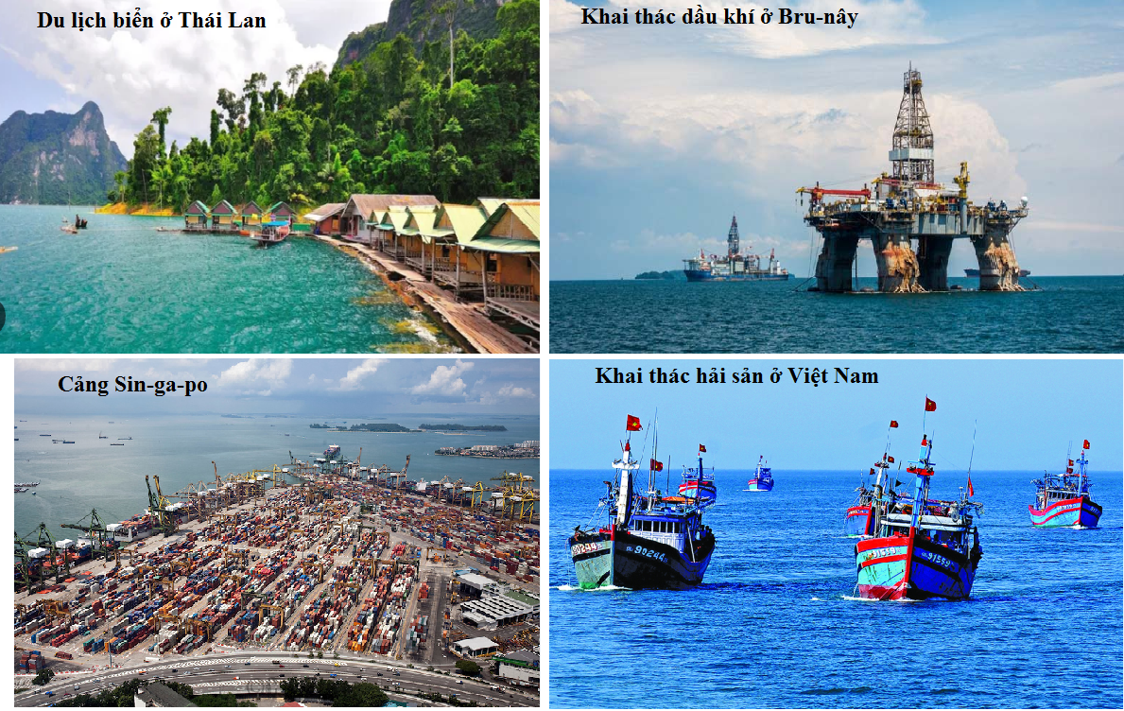


Slide 9
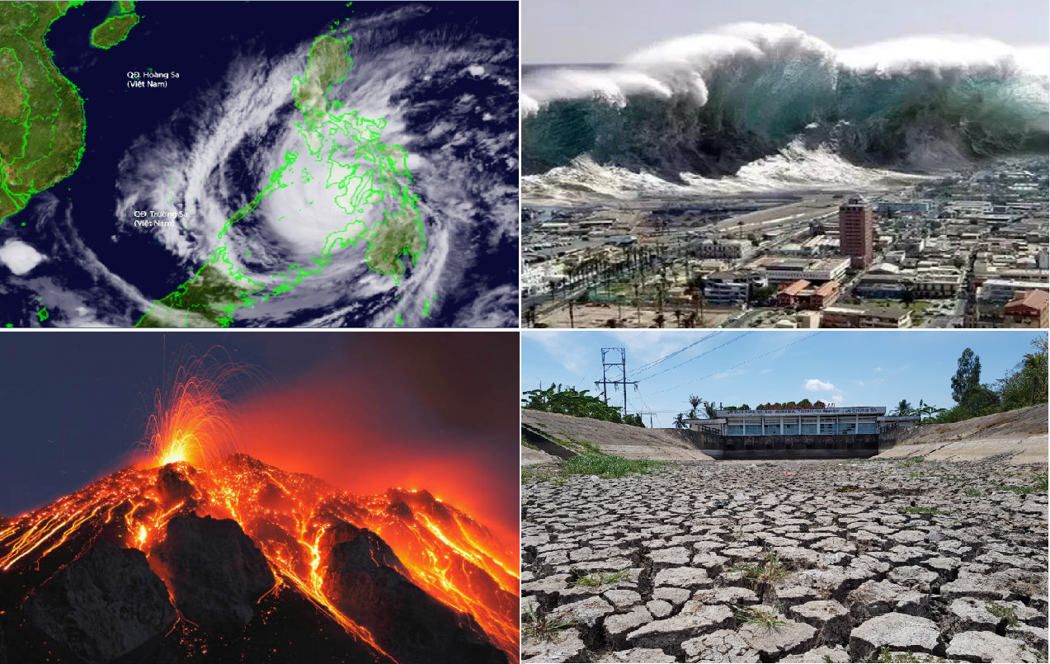

Slide 10
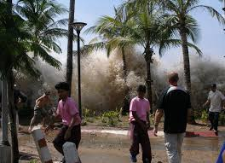
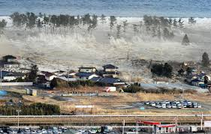
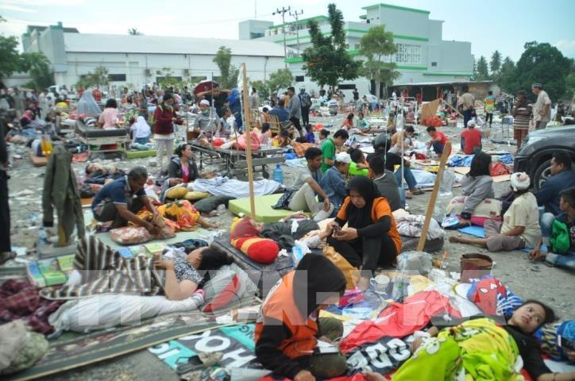
- Động đất song thần năm 2004 cường độ 9,3 độ richte tại Ấn Độ Dương, tạo ra các cơn song thần dọc bờ biển Ấn Độ Dương cao đến 20 hoặc 40m, ảnh hưởng đến 14 quốc gia. Thiệt hại nặng nền về người 225 nghìn người chết và mất tích, rất nhiều người bị thương. Các công trình SX, nhà cửa bị phá hỏng…Là một trong những trận động đất sóng thần thiệt hại nặng nề nhất trong LS.
Động đất, song thần khép năm 2018 tại Indonesia hứng chịu 2 trận động đất mạnh trên 7 độ Richter tạo ra sóng thần cao tới >3 mét. 884 người thiệt mạng, nhiều người mất tích và 540 người bị thương.

Slide 11
TIẾT 19- BÀI 11: VỊ TRÍ ĐỊA LÍ VÀ ĐIỀU KIỆN TỰ NHIÊN. DÂN CƯ, XÃ HỘI VÀ KINH TẾ KHU VỰC ĐÔNG NAM Á
Khu vực đông nam á

Slide 12
II. Điều kiện tự nhiên và tài nguyên thiên nhiên
Yếu tố | Đặc điểm | Tác động
 |  | Thuận lợi | Khó khăn
Địa hình, đất
Khí hậu
Sông, hồ
Biển
Sinh vật
Khoáng sản

Slide 13
II. Điều kiện tự nhiên và tài nguyên thiên nhiên
Yếu tố | Đặc điểm | Tác động
 |  | Thuận lợi | Khó khăn
Địa hình, đất
Khí hậu
Sông, hồ
Video bài giảng hs tự học, nghiên cứu ở nhà
Thảo luận nội dung thực hiện lớp học đảo ngược. Câu hỏi
Kiểm tra trên QuiZii

Slide 14
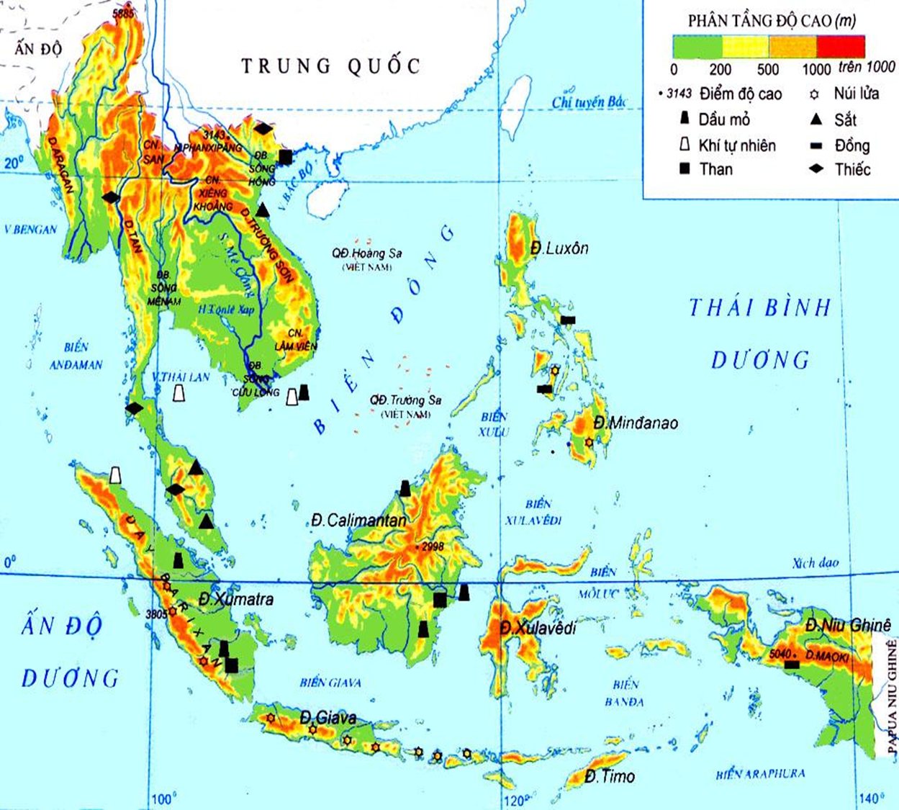
2. Điều kiện tự nhiên và tài nguyên thiên nhiên

Slide 15
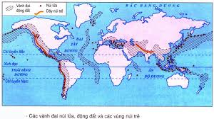
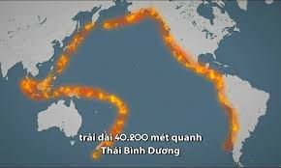
II. Điều kiện tự nhiên và tài nguyên thiên nhiên

Slide 16
II. Điều kiện tự nhiên và tài nguyên thiên nhiên
Yếu tố | Đặc điểm | Tác động
 |  | Thuận lợi | Khó khăn
Địa hình, đất
Khí hậu
Sông, hồ
Thảo luận nội dung thực hiện lớp học đảo ngược. Câu hỏi
Kiểm tra trên QuiZii

Slide 17
II. Điều kiện tự nhiên và tài nguyên thiên nhiên
Yếu tố | Đặc điểm | Tác động
 |  | Thuận lợi | Khó khăn
Biển
Sinh vật
Khoáng sản
Học tập dự án
HS nghiên cứu nội dung hoàn thiện phiếu học tập và sản phẩm báo cáo nhóm
2 nhóm báo cáo chia sẻ.
Nhóm khác góp ý bổ sung, đặt câu hỏi.

Slide 19
Yếu tố | Đặc điểm | Tác động
 |  | Thuận lợi | Khó khăn
Sinh vật | - Tài nguyên sinh vật rất phong phú và đa dạng. - Có diện tích rừng lớn, chủ yếu ở: In-đô-nê-xi-a, Ma-lai-xi-a, Mi-an-ma,.. Rừng ở Đông Nam Á chủ yếu là rừng mưa nhiệt đới và rừng nhiệt đới ẩm, tính đa dạng sinh học cao, thành phần loài đa dạng. | - Thuận lợi cho khai thác và chế biến lâm sản, du lịch. - Rừng ngập mặn ven biển thuận lợi để nuôi trồng thuỷ sản. | Cần phải chú ý tới bảo vệ môi trường và đảm bảo đa dạng sinh học.
Khoáng sản | Có khoáng sản đa dạng, nhiều loại có giá trị lớn. Thiếc chiếm 70% thế giới (In-đô-nê-xi-a, Thái Lan, Việt Nam). Đồng (Phi-lip-pin, In-đô-nê-xi-a), … Dầu mỏ, khí tự nhiên và than (In-đô-nê-xi-a, Mi-an-ma, Bru-nây, Việt Nam),... sắt, ni-ken, chì,... | - Thúc đẩy sự phát triển các ngành công nghiệp. - Là mặt hàng xuất khẩu của nhiều nước. | Cần phải chú ý tới bảo vệ môi trường và sự suy giảm tài nguyên
Biển | - Đông Nam Á có vùng biển rộng, nhiều ngư trường lớn. - Có nhiều bãi biển đẹp. - Có nguồn khoáng sản và sinh vật biển phong phú,... | - Đẩy mạnh phát triển giao thông đường biển, xây dựng hải cảng. - Phát triển các trung tâm du lịch, - Đánh bắt và nuôi trồng thuỷ sản, khai thác muối,... - Cung cấp nguồn năng lượng rất lớn từ thuỷ triều, sức gió | - Cần quan tâm tới vấn đề khai thác tổng hợp kinh tế biển để bảo vệ môi trường. - Tranh chấp chủ quyền biển đảo

Slide 20

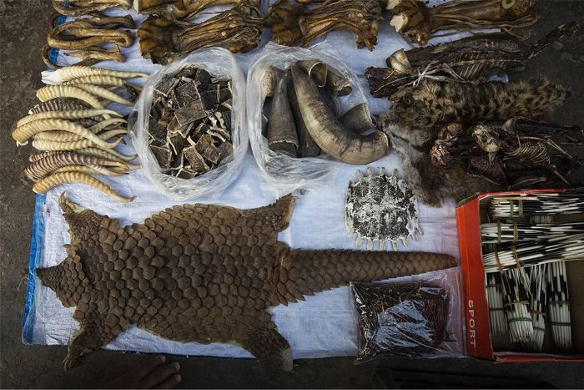
Tính đa dạng sinh học đang bị suy giảm

Slide 21
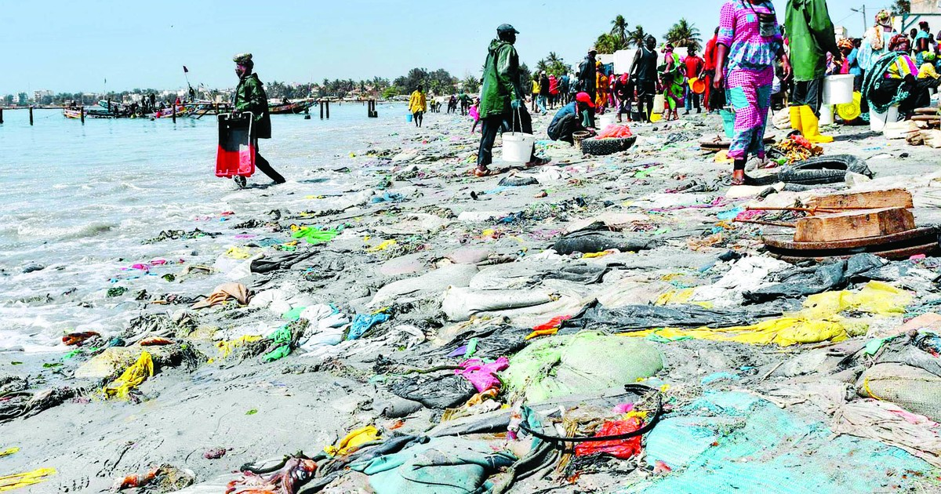
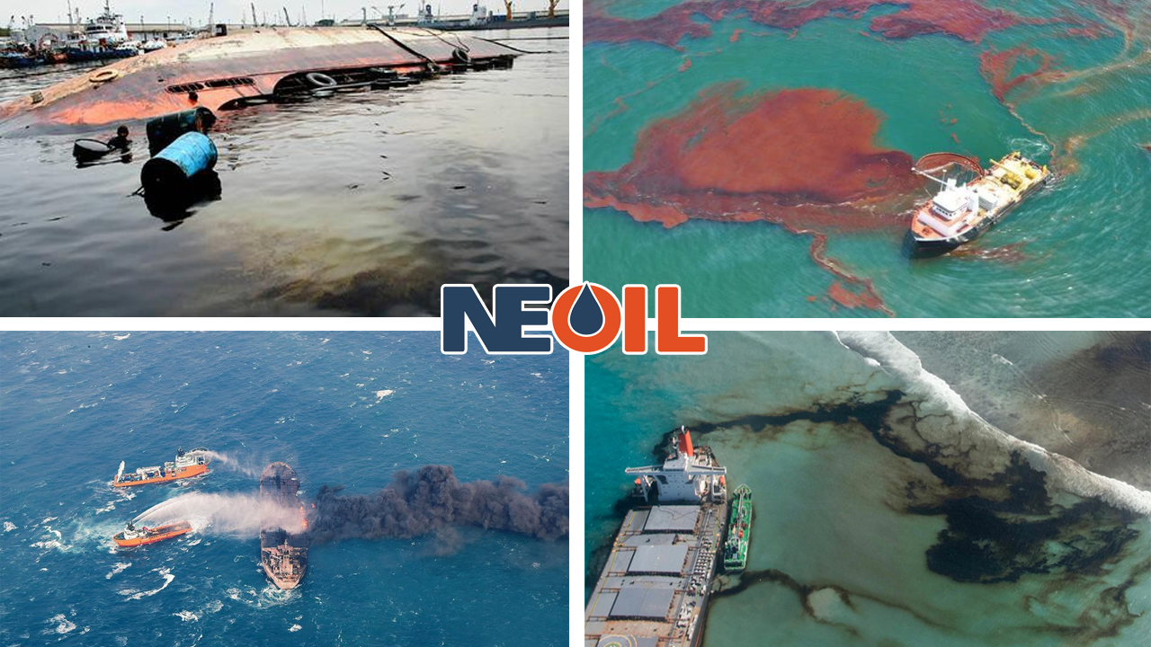
Ô nhiễm môi trường biển

Slide 22
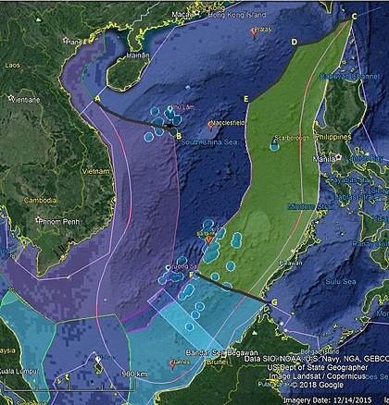
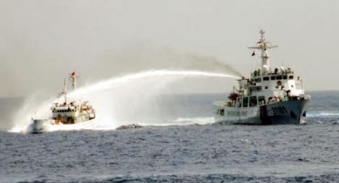
Tranh chấp chủ quyền trên biển

Slide 23
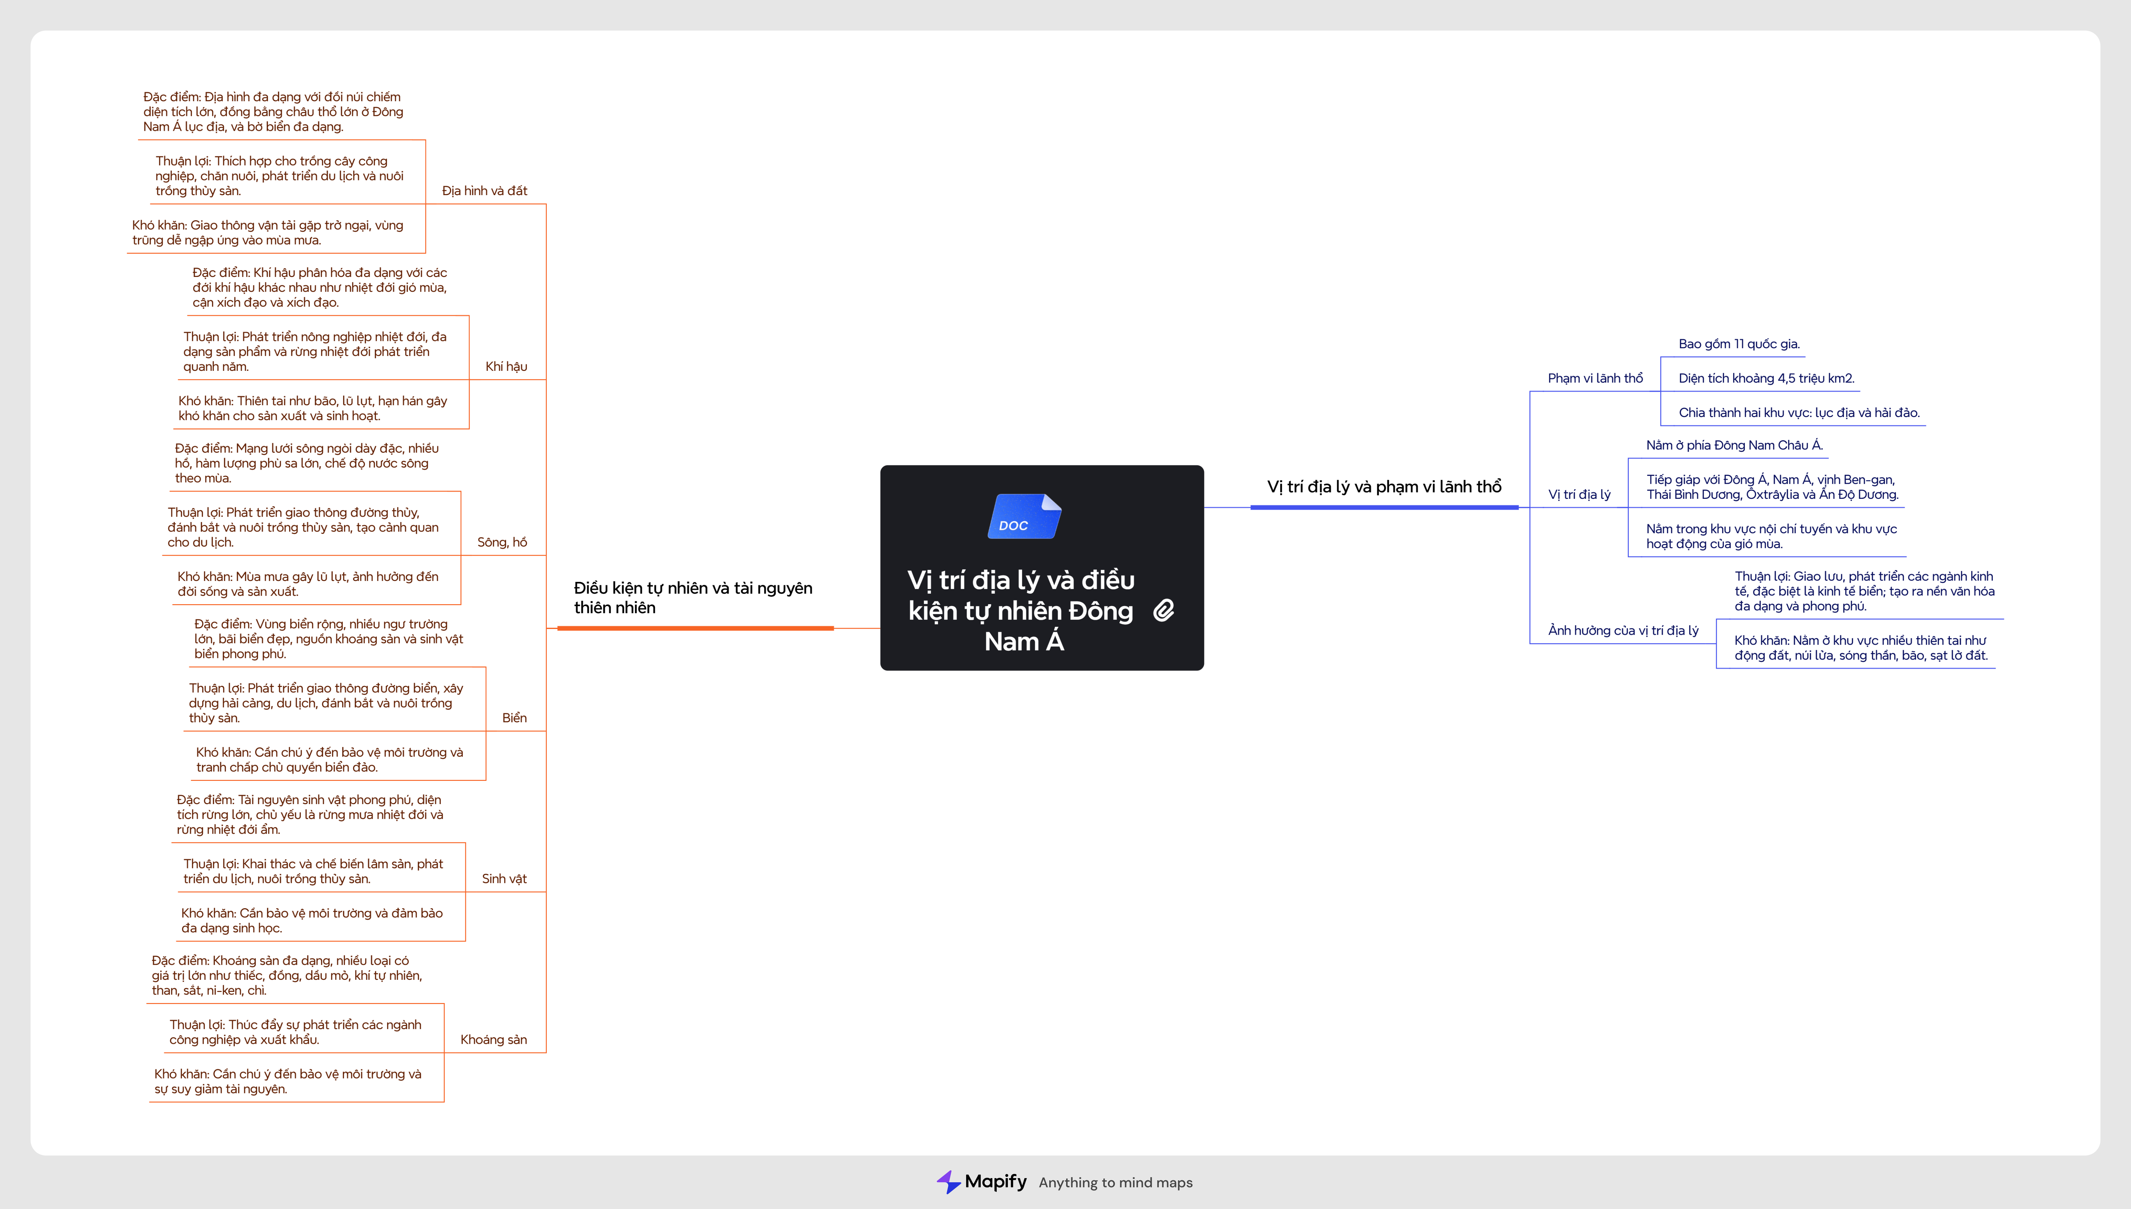

Slide 24



Slide 25





Question BGM
Câu hỏi 1 Địa hình chiếm diện tích lớn ở ĐNA là:
Q Select
$1,000,000
Q Right
$500,000
$250,000
CLOSE
Q Wrong
$100,000
$50,000
00
$25,000
START
TIMER
$16,000
$8,000
IS THAT YOUR FINAL ANSWER?
END
$4,000
$200
$2,000
YES
NO
$1,000
Đồng bằng
Đồi núi
$500
A
B
$300
1
2
$200
Địa hình trũng thấp
Địa hình bờ biển
$100
C
D
CORRECT ANSWER
END
CONTINUE
Bắt đầu

Slide 26
Question BGM
Câu hỏi 2: Đông Nam Á có khí hậu chủ yếu là:
Q Select
$1,000,000
Q Right
$500,000
$250,000
CLOSE
Q Wrong
$100,000
$50,000
00
$25,000
START
TIMER
$16,000
$8,000
IS THAT YOUR FINAL ANSWER?
END
$4,000
$200
$2,000
YES
NO
$1,000
Nhiệt đới gió mùa, xích đạo, cận xích đạo
Xích đạo, cận nhiệt, ôn đới
$500
A
B
$300
1
2
$200
Nhiệt đới nóng khô, xích đạo
Cận nhiệt, ôn đới
$100
C
D
CORRECT ANSWER
END
CONTINUE
Bắt đầu

Slide 27
Question BGM
Câu hỏi 3: Sông dài nhất khu vực ĐNA là
Q Select
$1,000,000
Q Right
$500,000
$250,000
CLOSE
Q Wrong
$100,000
$50,000
00
$25,000
START
TIMER
$16,000
$8,000
IS THAT YOUR FINAL ANSWER?
END
$4,000
$200
$2,000
YES
NO
$1,000
Sông Hồng
Sông Mê Công
$500
A
B
$300
1
2
$200
Sông Mê Nam
Sông Mã
$100
C
D
CORRECT ANSWER
END
CONTINUE
Bắt đầu

Slide 28
Question BGM
Câu hỏi 4: Khi khai thác kinh tế biển cần quan tâm tới
Q Select
$1,000,000
Q Right
$500,000
$250,000
CLOSE
Q Wrong
$100,000
$50,000
00
$25,000
START
TIMER
$16,000
$8,000
IS THAT YOUR FINAL ANSWER?
END
$4,000
$200
$2,000
YES
NO
$1,000
Khai thác dầu khí thềm lục địa
Khai thắc quặng titan, cát thuỷ tinh
$500
A
B
$300
1
2
$200
Khai thác tổng hợp, bảo vệ môi trường
Khai thác hải sản vùng đặc quyền
$100
C
D
CORRECT ANSWER
END
CONTINUE
Bắt đầu

Slide 29
Question BGM
Câu hỏi 5: Rừng ở Đông Nam Á chủ yếu là
Q Select
$1,000,000
Q Right
$500,000
$250,000
CLOSE
Q Wrong
$100,000
$50,000
00
$25,000
START
TIMER
$16,000
$8,000
IS THAT YOUR FINAL ANSWER?
END
$4,000
$200
$2,000
YES
NO
$1,000
Rừng mưa nhiệt đới, rừng khô rụng lá
Rừng cận nhiệt đới, rừng ôn đới
$500
A
B
$300
1
2
$200
Rừng mưa nhiệt đới, rừng nhiệt đới ẩm
Rừng thưa rụng lá, rừng nhiệt đới ẩm
$100
C
D
CORRECT ANSWER
END
CONTINUE
Bắt đầu

Slide 30

KỂ TỪ CÂU HỎI SỐ 5 TRỞ ĐI BẠN CÓ THÊM 2 SỰ TRỢ GIÚP
50/50 VÀ HỎI Ý KIẾN THẦY CÔ DỰ GIỜ
50/50
Fifty Fifty
Ask the Audience
Plus One
TIẾP TỤC
Notes:
Đừng ấn chữ tiếp tục ấn ra ngoài sẽ sang slide tiếp

Slide 31
Question BGM
Câu hỏi 6: Khai thác khoáng sản ở ĐNA cần quan tâm:
Q Select
$1,000,000
Q Right
$500,000
$250,000
CLOSE
Q Wrong
$100,000
$50,000
00
$25,000
START
TIMER
$16,000
$8,000
IS THAT YOUR FINAL ANSWER?
END
$4,000
$200
$2,000
YES
NO
$1,000
Đầu tư máy móc hiện đại
Đầu tư dây chuyền sản xuất mới
$500
A
B
$300
1
2
$200
Bảo vệ môi trường và suy giảm tài nguyên
Đầu tư hệ thống giao thông
$100
C
D
50/50
CORRECT ANSWER
END
CONTINUE
Bắt đầu

Slide 32
Question BGM
Câu hỏi 7: Về mặt chính trị vùng biển của khu vực Đông Nam Á còn gặp khó khăn gì?
Q Select
$1,000,000
Q Right
$500,000
$250,000
CLOSE
Q Wrong
$100,000
$50,000
00
$25,000
START
TIMER
$16,000
$8,000
IS THAT YOUR FINAL ANSWER?
END
$4,000
$200
$2,000
YES
NO
$1,000
Hợp tác khai thác giao thông
Hợp tác khai thác khoáng sản
$500
A
B
$300
1
2
$200
Tranh chấp chủ quyền biển đảo
Hợp tác khai thác hải sản
$100
C
D
50/50
CORRECT ANSWER
END
CONTINUE
Bắt đầu

Slide 33
Bài tập vận dụng mở rộng
Câu 1: Hãy so sánh điều kiện tự nhiên của ĐNA lục địa và ĐNA biển đảo
Câu 2: Hãy sắm vai làm chuyên gia kêu gọi đầu tư phát triển kinh tế cho khu vực ĐNA ( về Du lịch, Giao thông, Công nghiệp, Nông nghiệp…)

Slide 34
Câu 1: Địa hình ĐNA lục địa có
A. nhiều dãy núi cao, các cao nguyên
B. nhiều đồi và núi lửa; ít đồng bằng.
C. đồng bằng nhỏ hẹp
D. khí hậu ôn đới.
Câu 1: Địa hình ĐNA lục địa có
A. nhiều dãy núi cao, các cao nguyên
B. nhiều đồi và núi lửa; ít đồng bằng.
C. đồng bằng nhỏ hẹp
D. khí hậu ôn đới.
Câu 2: Địa hình ĐNA biển đảo chủ yếu là
A. địa hình bị chia cắt mạnh bởi các dãy núi.
B. hướng các dãy núi chủ yếu tây bắc - đông nam.
C. các đồng bằng phù sa do sông lớn bồi đắp nên.
D. Đồi núi thấp, nhiều núi lửa đang hoạt động.
Câu 2: Địa hình ĐNA biển đảo chủ yếu là
A. địa hình bị chia cắt mạnh bởi các dãy núi.
B. hướng các dãy núi chủ yếu tây bắc - đông nam.
C. các đồng bằng phù sa do sông lớn bồi đắp nên.
D. Đồi núi thấp, nhiều núi lửa đang hoạt động.

Slide 35
Câu 3: Địa hình đồng bằng ĐNA thuận lợi phát triển
A. Giao thương, trồng lúa nước, cây ngắn ngày
B. Phát triển thuỷ điện, rừng
C. Phát triển đánh bắt thuỷ hải sản
D. Phát triển công nghiệp khai thác gỗ
Câu 3: Địa hình đồng bằng ĐNA thuận lợi phát triển
A. Giao thương, trồng lúa nước, cây ngắn ngày
B. Phát triển thuỷ điện, rừng
C. Phát triển đánh bắt thuỷ hải sản
D. Phát triển công nghiệp khai thác gỗ
Câu 4: Phát biểu nào sau đây không đúng với tự nhiên Đông Nam Á lục địa?
A. Địa hình bị chia cắt mạnh bởi các dãy núi.
B. Có nhiều địa điểm núi ăn lan ra sát biển.
C. Có các đồng bằng do sông lớn bồi đắp.
D. Có đảo và quần đảo nhiều nhất thế giới.
Câu 4: Phát biểu nào sau đây không đúng với tự nhiên Đông Nam Á lục địa?
A. Địa hình bị chia cắt mạnh bởi các dãy núi.
B. Có nhiều địa điểm núi ăn lan ra sát biển.
C. Có các đồng bằng do sông lớn bồi đắp.
D. Có đảo và quần đảo nhiều nhất thế giới.

Slide 36
Câu 5: Phát biểu nào sau đây đúng với đặc điểm khí hậu Đông Nam Á
A. Phân hoá đa dạng, nhiệt độ cao, mưa dồi dào, độ ẩm lớn.
B. Khí hậu xích đạo là chủ yếu.
C. Khí hậu có mùa đông lạnh là chủ yếu.
D. Khí hậu khắc nghiệt.
Câu 5: Phát biểu nào sau đây đúng với đặc điểm khí hậu Đông Nam Á
A. Phân hoá đa dạng, nhiệt độ cao, mưa dồi dào, độ ẩm lớn.
B. Khí hậu xích đạo là chủ yếu.
C. Khí hậu có mùa đông lạnh là chủ yếu.
D. Khí hậu khắc nghiệt.
Câu 6: Khí hậu thuận lợi cho phát triển nền nông nghiệp
Nền nông nghiệp cận nhiệt đới.
B. Nền nông nghiệp đơn điệu.
C. Nhiệt đới, đa dạng sản phẩm.
D. Nông nghiệp ôn đới.
Câu 6: Khí hậu thuận lợi cho phát triển nền nông nghiệp
Nền nông nghiệp cận nhiệt đới.
B. Nền nông nghiệp đơn điệu.
C. Nhiệt đới, đa dạng sản phẩm.
D. Nông nghiệp ôn đới.

Slide 37
Câu 7: Nguyên nhân chủ yếu nhất làm cho diện tích rừng ở các nước Đông Nam Á có nguy cơ bị thu hẹp là
A. khai thác không hợp lí và cháy rừng.
B. cháy rừng và phát triển nhiều thủy điện.
C. mở rộng đất trồng đồi núi và cháy rừng.
D. kết quả của việc trồng rừng còn hạn chế.
Câu 7: Nguyên nhân chủ yếu nhất làm cho diện tích rừng ở các nước Đông Nam Á có nguy cơ bị thu hẹp là
A. khai thác không hợp lí và cháy rừng.
B. cháy rừng và phát triển nhiều thủy điện.
C. mở rộng đất trồng đồi núi và cháy rừng.
D. kết quả của việc trồng rừng còn hạn chế.
Câu 8: Điều kiện thuận lợi để nhiều nước ở Đông Nam Á lục địa phát triển mạnh thủy điện là có
A. nhiều hệ thống sông lớn, nhiều nước.
B. nhiều sông lớn chảy ở miền núi dốc.
C. sông chảy qua nhiều miền địa hình.
D. sông theo hướng tây bắc - đông nam.
Câu 8: Điều kiện thuận lợi để nhiều nước ở Đông Nam Á lục địa phát triển mạnh thủy điện là có
A. nhiều hệ thống sông lớn, nhiều nước.
B. nhiều sông lớn chảy ở miền núi dốc.
C. sông chảy qua nhiều miền địa hình.
D. sông theo hướng tây bắc - đông nam.

Slide 38
Câu 9: Đông Nam Á lục địa có nhiều đồng bằng phù sa màu mỡ là do
A. các sông lớn bồi đắp nhiều phù sa.
B. trầm tích biển tạo bồi lấp các đứt gãy.
C. dung nham núi lửa từ nơi cao xuống.
D. xâm thực vùng núi, bồi đắp vùng trũng.
Câu 9: Đông Nam Á lục địa có nhiều đồng bằng phù sa màu mỡ là do
A. các sông lớn bồi đắp nhiều phù sa.
B. trầm tích biển tạo bồi lấp các đứt gãy.
C. dung nham núi lửa từ nơi cao xuống.
D. xâm thực vùng núi, bồi đắp vùng trũng.
Câu 10: Do nằm trong khu vực hoạt động của áp thấp nhiệt đới, nên ở Đông Nam Á thường xảy ra
A. bão. B. động đất. C. núi lửa. D. sóng thần.
Câu 10: Do nằm trong khu vực hoạt động của áp thấp nhiệt đới, nên ở Đông Nam Á thường xảy ra
A. bão. B. động đất. C. núi lửa. D. sóng thần.

